Slide 1
Dobot 22 08 09
최선일, 황병욱

Slide 2
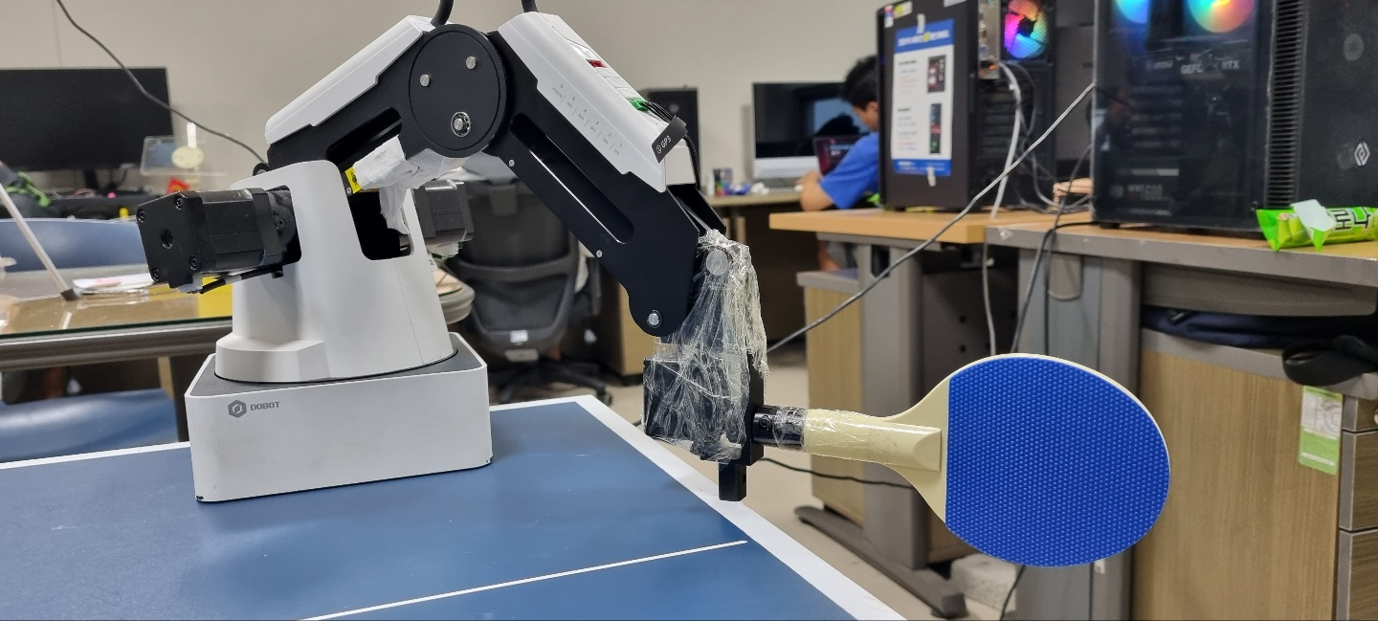
Dobot custom
이후에 공을 띄우는 경우를 위해 dobot의 J4를 임시 개조하였다.

Slide 3
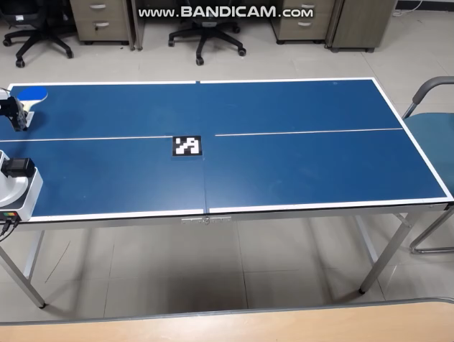
타격시 공의 최고 속도
현재 사용하고 있는 카메라 Logitech c930c의 경우 30fps로 풀 스윙으로 공을 타격했을시 공을 인식하지 못하는 구간이 존재한다.
따라서 이에 대한 해결책으로 공이 인식되지 않으면 루프문을 깨고 나왔던 기존의 코드와 달리 공이 인식되지 않아도 루프문을 유지하는 형식으로 코드를 수정하였다.

Slide 4
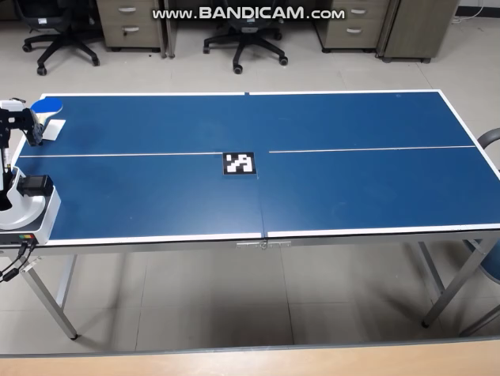
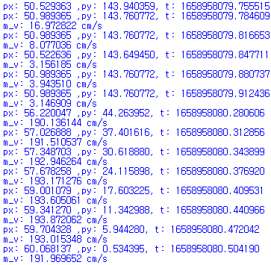
타격시 공의 최고 속도

Slide 5
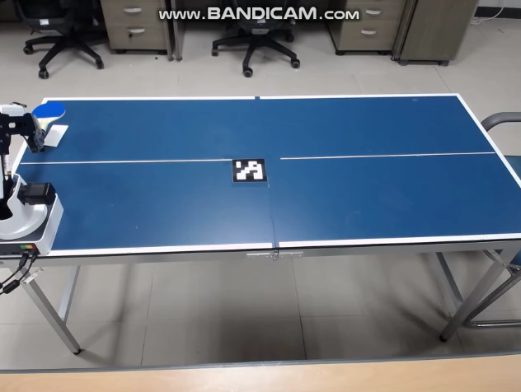
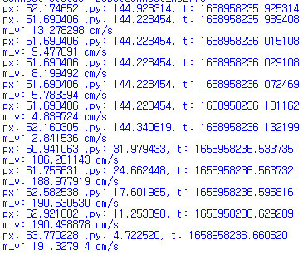
타격시 공의 최고 속도

Slide 6

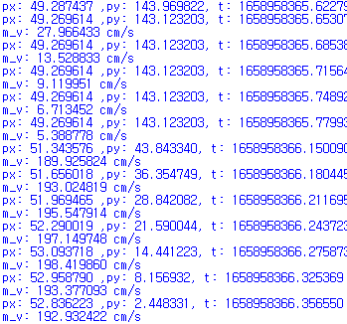
타격시 공의 최고 속도

Slide 7
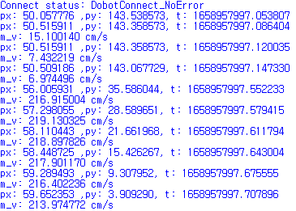
타격시 공의 최고 속도
영상을 녹화하지 못하였지만 실험 도중 나온 최고 평균 속도는 213cm/s이다.

Slide 8
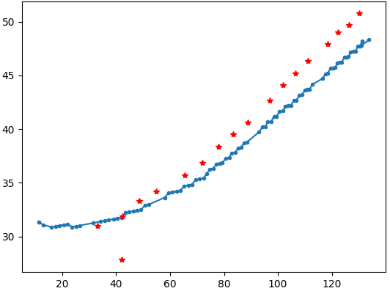
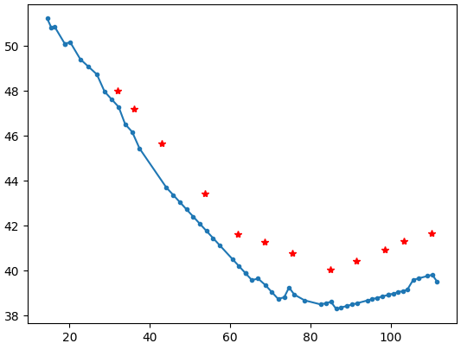
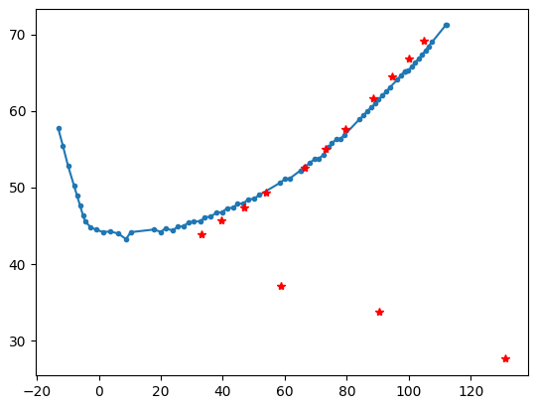
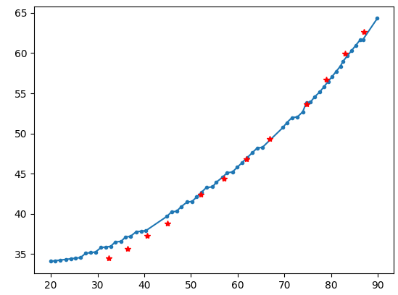
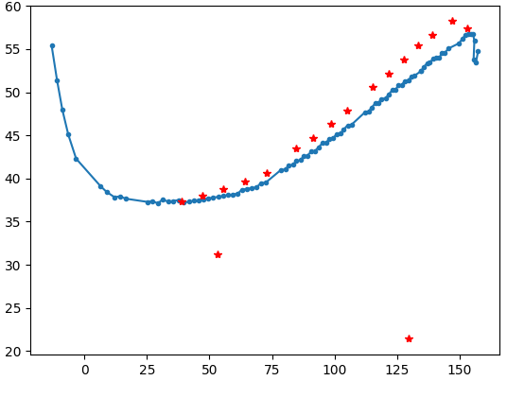
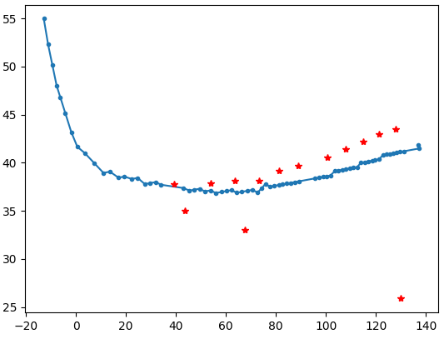
실시간 속도, 위치 예측
실시간으로 움직이는 공의 궤적을 기반으로 학습된 모델을 가지고 예측을 한 결과이다

Slide 9
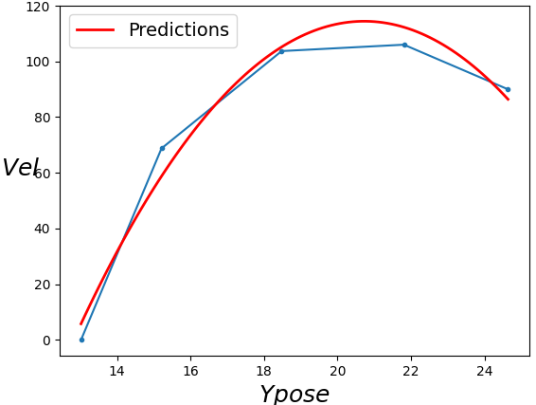
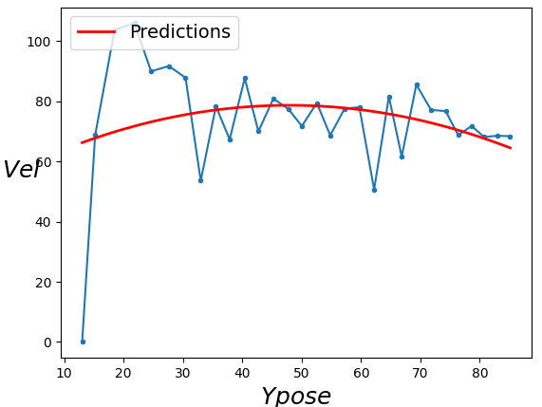
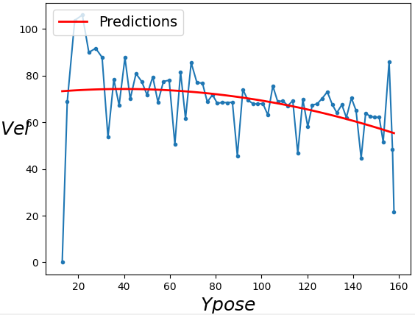
실시간 속도, 위치 예측
하나의 궤적 데이터를 개수를 조절하여 예측한 결과이다.
실시간으로 속도를 예측하는 와중에 궤적 데이터의 수가 적다면 예측하는 속도가 음수가 나오는 경우가 발생한다.

Slide 10
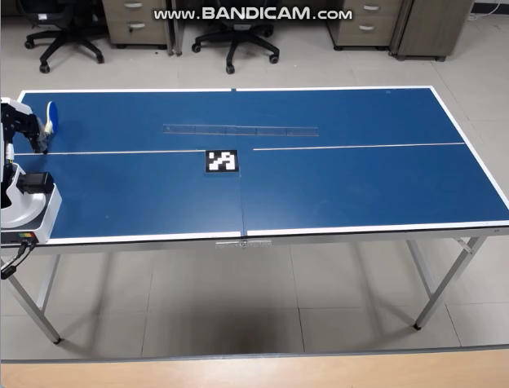

Dobot 받아치기
영상과 같이 dobot이 스윙을 하기 전에 탁구채에 부딪혀 튕기는 경우가 발생한다.

Slide 11
Lstm multiprocess
main
hit
main
predict
hit
predict
Find ball
또한 학습된 모델을 예측하는 파트를 하위 프로세스로 진행시키면 코드가 멈추는 오류가 발생하여 현재는 공을 포착하는 부분만 하위 프로세스로 돌리는 상황이다

Slide 12
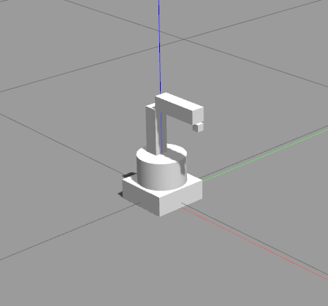
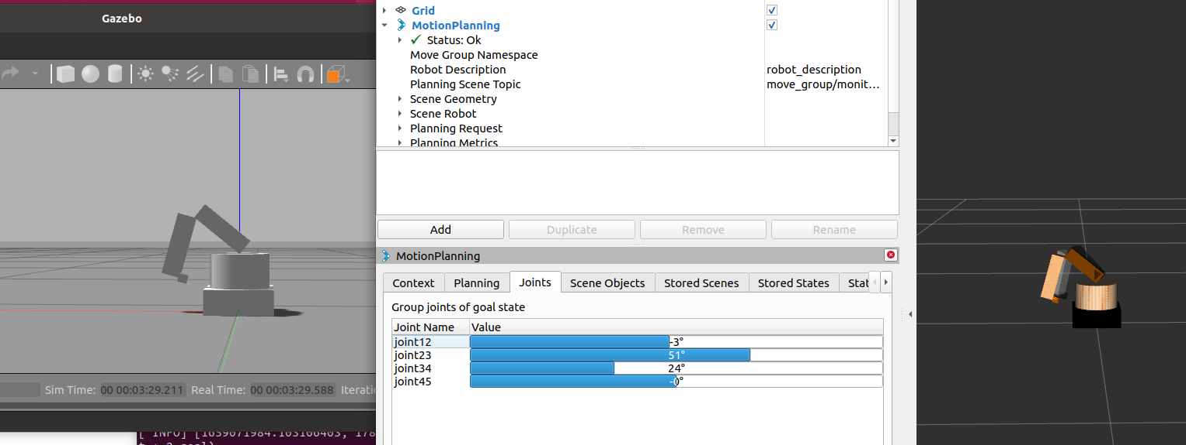
Dobot in Ros
Dobot urdf
Dobot Ros Demo를 기반으로 만들어진 gazebo모델을 포함한 페키지를 받고 Ros상에서 제어까지 하였다.

Slide 13
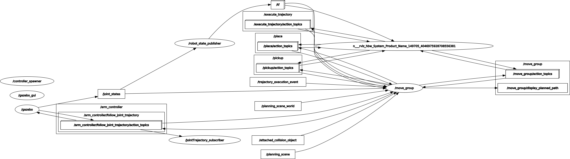
Dobot in Ros
제어시의 rqt_graph

Slide 14
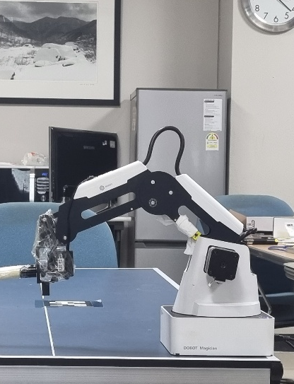
Dobot in Ros
하지만 제어하였을 때 실제 Dobot의 상태와 Gazebo상에서 모델의 상태가 일치하지 않음을 볼 수 있었다.
urdf모델이 잘못 제작되었음을 알 수 있었다.

Slide 15
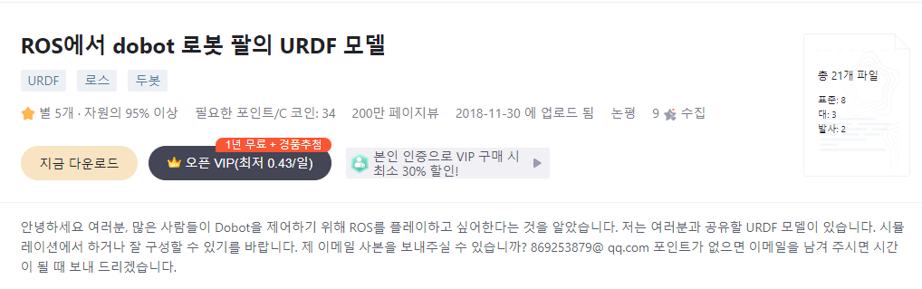
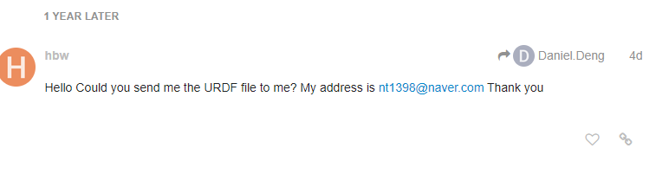
Dobot in Ros
따라서 실제와 유사한 urdf 파일을 받기위해 찾았던 중국 사이트는 유로 결제가 필요했고, 다른 방법으로 다른 게시물의 게시자에게 메일을 남겨둔 상태이다.

Slide 16
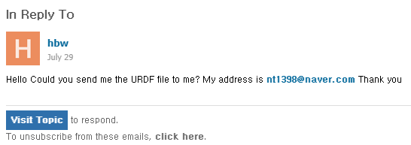
Dobot in Ros
현재 메일 답장을 받고 Dobot의 urdf 파일을 받아 ros2상에서 gazebo에 모델을 사용할 수 있도록 시도중이다.

